Slide 1
Python and Data Science
Python与数据科学
新疆农业大学计算机与信息工程学院
cs.xjau.edu.cn

Slide 2
第8章 scipy

Slide 3

授课要点
教学内容
scipy简介
统计—stats
线性代数--linalg
优化与拟合--optimize

Slide 4
第8章 scipy
Scipy(音同“Sigh Pie”)是一组专门用于科学计算的开源Python库，基于numpy，Scipy提供了许多数学算法和便捷函数。Scipy多含多个子包（也可以称为模块），涵盖不同科学计算领域，各个子包及其描述如表8-1所示：

Slide 5
第8章 scipy
表8-1 Scipy的子包及其描述说明
子包名 | 说明
cluster | 聚类算法
constants | 物理和数学上常用的常量
fftpack | 快速傅里叶变换
integrate | 积分和常微分方差求解
interpolate | 插值和平滑样条函数
io | 输入输出函数
linalg | 线性代数
ndimage | N维图像处理
odr | 回归正交距离
optimize | 优化和寻根例程
signal | 信号处理
sparse | 稀疏矩阵和相关例程
spatial | 空间数据结构和算法
special | 特殊函数
stats | 统计分布和函数

Slide 6
第8章 scipy
Scipy的子包需要单独导入，以导入optimize包为例，导入方式如下：
import scipy.optimize 或：
from scipy import optimize

Slide 7
第8.1节 统计--stats
统计是一个非常广泛的领域，stats模块包含大量的概率分布以及统计函数库（包括频率统计、相关性分析、统计检验、核密度估计等等）。
stats中的三个基类
类 | 说明
rv_continuous | 用于子类化的通用连续随机变量类
rv_discrete | 用于子类化的通用离散随机变量类
rv_histogram | 生成由直方图给出的分布，是rv_continuous类的子类
Notes:
stats包提供了rv_continous、rv_discrete 和rv_histogram三个类作为所有概率分布的基类，具体的，rv_continous是所有连续随机变量类的基类，rv_discrete是所有离散随机变量类的基类。换句话说，每一个单变量的分布都是rv_continous或者rv_discrete的派生类的对象（实例）。
表8-2 stats中的三个基类
类
说明
rv_continuous
用于子类化的通用连续随机变量类
rv_discrete
用于子类化的通用离散随机变量类
rv_histogram
生成由直方图给出的分布，是rv_continuous类的子类

Slide 8
第8.1节 统计--stats
stats含有从基类继承很多方法，具体某个方法的使用方法如下，以stats中的binom为例：
from scipy import stats
stats.binom.函数名(参数列表)
如果导入包的时候直接导入了binom，则调用方法如下：
from scipy.stats import binom
binom.函数名(参数列表)
https://docs.scipy.org/doc/scipy/reference/stats.html

Slide 9
离散概率分布
离散随机变量的概率分布（probability distribution）是描述随机变量取不同值的概率，离散概率分布也称为概率质量函数（probability mass function），主要有伯努利分布（Bernoulli distribution）、二项分布（binomial distribution）、泊松分布（Poisson distribution）和几何分布（geometric distribution）等。stats提供的常见类型的随机变量如表8-3所示。

Slide 10
离散概率分布
表8-3 常见离散概率分布随机变量
名称 | 含义
bernoulli | 伯努利分布
binom | 二项分布
geom | 几何分布
hypergeom | 超几何分布
poisson | 泊松分布
randint | 均匀分布
nbinor | 负二项分布

Slide 11
离散概率分布
scipy.stats包中提供了这些随机变量对应的方法，本节以二项分布binom为例，说明stats中离散概率分布的使用方法。Binom对象的常用方法如下所示：
函数名 | 参数说明 | 功能说明
rvs(n, p, loc=0, size=1，random_state=None) | n和p是分布参数；loc是位置参数，缺省值为0；size为生成随机变量的个数，默认为1; random_state用于设置生成器对象，默认为None | 生成随机变量
pmf(k, n, p, loc=0) | k是随机变量取值，范围为0,1，...，n；n、p、loc同上 | 概率质量函数
cdf(k, n, p, loc=0) | 同pmf | 累计分布函数
sf(k, n, p, loc=0) | 同pmf | 残存函数1-cdf
median/mean/var /std(n, p, loc=0) | n,p,loc同pmf | 分布的中值、均值、方差和标准差
stats(n, p, loc=0,moments=’mv’) | n,p,loc同pmf，moments为str类型，是‘m’ 、‘v’ 、‘s’ 、‘k’的组合形式，默认为“mv” | 计算均值(‘m’)、方差(‘v’)、偏度(‘s’)、峰度(‘k’)
方法调用格式如下：
stats.binom.方法名(参数列表)

Slide 12
离散概率分布
例8-1：羊痘是一种传染性极强的绵羊病毒，发病率为0.001，某农户家里共有5000只绵羊，那么问该羊群中感染这种病毒的数目数为1只、2只、3只、4只、5只的概率？不超过5只的概率？
分析该问题可知，发病的概率p=0.001，不发病的概率为0.999，该随机变量X服从二项分布，可以利用stats提供的表示二项分布的类对象binom完成。

Slide 13
离散概率分布
1只羊生病的概率为：
import numpy as np
from scipy import stats
#第1步，定义随机变量：羊数及感染病毒的概率
n=5000 #绵羊总数
p=0.001 #发病的概率
X=1
p = stats.binom.pmf(X,n,p)
2只羊生病的概率为：
X=2
p = stats.binom.pmf(X,n,p)
以此类推......

Slide 14
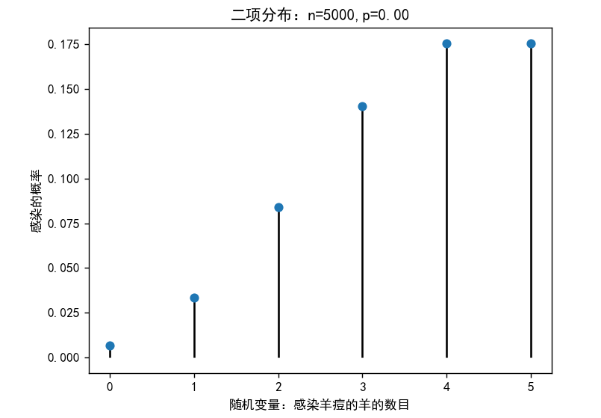
离散概率分布
该羊群中感染这种病毒的数目数为1只、2只、3只、4只、5只的概率？该怎么解决？
import numpy as np
from scipy import stats
#第1步，定义随机变量：羊数及感染病毒的概率
n=5000 #绵羊总数
p=0.001 #发病的概率
#发病的绵羊的数目，1-5
X=np.arange(0,6)
p = stats.binom.pmf(X,n,p)
上述代码中我们利用np.arange(0,6)生成一个序列，范围为[0,5]，表示羊群感染病毒的绵羊的数目，利用binom.pmf(k,n,p) 函数感染病毒的羊的概率质量函数。返回结果显示羊群中没有羊（X=0）患病的概率为0.00672111，1只羊(X=1)患病的概率为0.0336392，以此类推。

Slide 15
离散概率分布
（2）计算羊群感染羊痘病毒不超过5只的概率，应该是X小于等于5的概率之和，即p(X=1)+ p(X=2)+ p(X=3)+ p(X=4)+ p(X=5)，由（1）的计算可知，通过对概率质量函数pmf的结果求和得到：
sum(binom)
或者利用累计分布函数binom.cdf(k,n,p)，也可以计算P(X<=5)的概率：
#累计分布函数
k=5 #感染数不超过5只的概率
st.binom.cdf(k,n,p)

Slide 16
连续概率分布
在数学中，连续概率分布（continuous probability distribution）是指一个随机变量可以在其区间内能够取任何数值时所具有的分布。连续概率分布也称为概率密度函数（probability density function），它们是具有连续取值（例如一条实线上的值）的函数。正态分布（normal distribution）、指数分布（exponential distribution）和β分布（beta distribution）等都属于连续概率分布。在stats模块中，常见连续概率分布如表8-5所示：

Slide 17
连续概率分布
表8-5 常见连续概率分布
名称 | 含义
beta | beta分布
f | F分布
gamma | gamma分布
norm | 正态分布
lognorm | 对数正态分布
uniform | 均匀分布
chi2 | 卡方分布
cauchy | 柯西分布
expon | 指数分布
laplace | 拉普拉斯分布
rayleigh | 瑞利分布

Slide 18
连续概率分布
与离散概率分布类似，stats中提供了服从连续概率分布的随机变量的方法，以正态分布norm为例，norm含有的方法调用格式如下：
stats.norm.函数名(参数列表)

Slide 19
连续概率分布
正态分布norm含有的方法如下：
方法 | 参数说明 | 功能
rvs(loc=0, scale=1, size=1, random_state=None) | loc是均值，scale为标准差，size为生成随机变量的个数，random_state用于设置生成器对象，默认为None。 | 生成size个均值为loc、标准差为scale的随机变量
pdf(x, loc=0, scale=1) | x为随机变量，其余同上。 | 概率密度函数
cdf(x, loc=0, scale=1) | 同pdf。 | 累计概率分布
sf(x, loc=0, scale=1) | 同pdf。 | 生存函数，等于1-cdf
ppf(q, loc=0, scale=1) | q为累计概率分布，其余同pdf。 | 累计概率分布的反函数
stats(loc=0, scale=1, moments=’mv’) | loc和scale同pdf，moments为str类型，是‘m’ 、‘v’ 、‘s’ 、‘k’的组合形式，默认为“mv” | 计算均值(‘m’)、方差(‘v’)、偏度(‘s’)、峰度(‘k’)
median/mean/var/std(loc=0, scale=1) | loc和scale同pdf | 分别计算中值/均值/方差/标准差

Slide 20
连续概率分布
（1）生成指定分布的随机数
norm.rvs通过loc和scale参数可以指定随机变量的偏移和缩放参数，对应的是正态分布的期望和标准差，默认生成服从标准正态分布的随机数，如下所示，生成随机数的个数为100：
data = stats.norm.rvs(size=100)
例：生成1000个服从标准正态分布的随机数，计算其均值、方差和标准差，同时可视化显示这些数据进行验证。

Slide 21
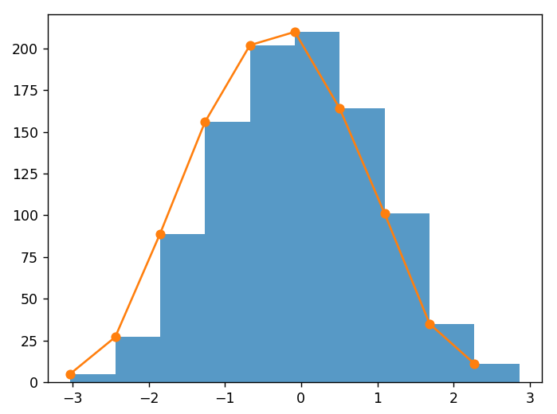
连续概率分布
import matplotlib.pyplot as plt
import numpy as np
from scipy import stats
rv = stats.norm.rvs(size=1000)
print("数据的维度:",rv.shape)
print("数据的均值：",rv.mean(axis=0))
print("数据的标准差：",rv.std())
# 可视化
fig,ax = plt.subplots()
n,bins_num,pat = ax.hist(rv,bins=10,alpha=0.75)
# 折线图帮助看出数据的走向
ax.plot(bins_num[:10],n,marker = 'o')
plt.show()
数据的维度: (1000,)
数据的均值： -0.0189040443493
数据的标准差： 1.0269865389

Slide 22
连续概率分布
改变参数loc和scale就可以生成需要的随机数，例如，生成1000个均值为5，标准差为2的数据，如下所示：
rv = stats.norm.rvs(loc=5,scale=2,size=1000)
scipy.stats包为每一种离散分布和连续分布都提供了生成对应分布的随机数的方法rvs，使用起来非常的简单

Slide 23
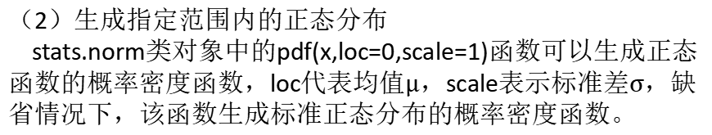
连续概率分布
（2）生成指定范围内的正态分布
stats.norm类对象中的pdf(x,loc=0,scale=1)函数可以生成正态函数的概率密度函数，loc代表均值$μ$，scale表示标准差$σ$，缺省情况下，该函数生成标准正态分布的概率密度函数。
例：例如生成一个范围在[-10,10]之间的标准正态分布
# 随机变量，-10~10，间隔为0.001
X=np.arange(-10,10,0.001)
# 标准正态分布，均值为0，标准差为1
mu=0
sigma=1
# 调用pdf函数生成一个标准正态分布
norm = stats.norm.pdf(X,mu,sigma)

Slide 24
连续概率分布
（2）生成指定范围内的正态分布
当输入X的某个具体值时，返回值为它的概率值，例如计算X=0.5时的概率，编码如下：
X0=0.5
p = stats.norm.pdf(X0,mu,sigma)
print("随机变量取0.5时，概率为：",p)
随机变量取0.5时，概率为： 0.352065326764

Slide 25
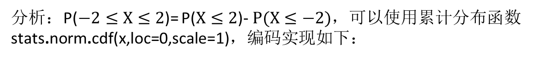
连续概率分布
（3）计算积累分布函数
连续随机变量的累积分布函数(CDF)是概率密度函数的积分，它给出了在小于或等于给定截止值的随机变量的概率，即P(X≤x)。
问题：针对上述例子，计算区间[-2,2]的概率
X1=2
p1 = stats.norm.cdf(X1,mu,sigma)
print("X<=2时的概率为：",p1)
X2=-2
p2 = stats.norm.cdf(X2,mu,sigma)
print("X<=-2时的概率为：",p2)
print("X 取值范围为[-2,2]时的概率为:",p1-p2)

Slide 26
统计检验
统计检验亦称“假设检验（Hypothesis Testing）”，是根据抽样结果，在一定可靠性程度上对一个或多个总体分布的原假设作出拒绝还是不拒绝（予以接受）结论的过程。
scipy.stats提供了许多统计检验的方法，包括T检验、卡方检验、柯尔莫哥罗夫-斯米尔诺夫检验等。假设检验的步骤如下：

Slide 27
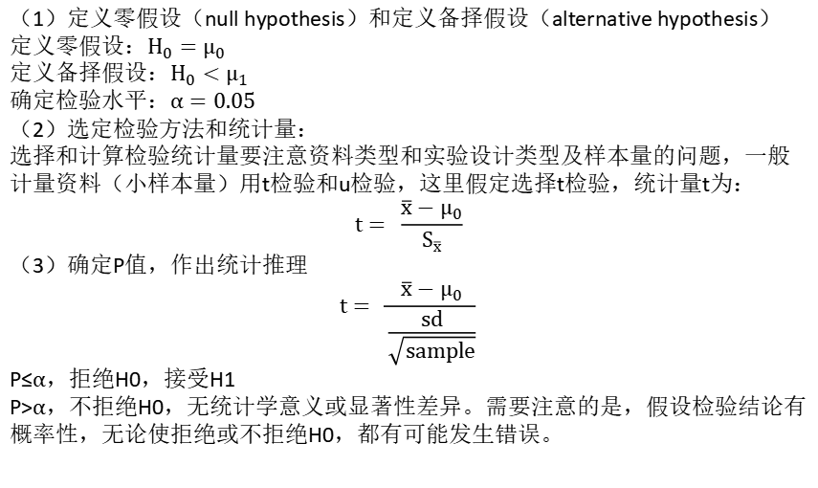
统计检验
（1）定义零假设（null hypothesis）和定义备择假设（alternative hypothesis）
定义零假设：$H_{0}=μ_{0}$
定义备择假设：$H_{0}<μ_{1}$
确定检验水平：$α=0.05$
（2）选定检验方法和统计量：
选择和计算检验统计量要注意资料类型和实验设计类型及样本量的问题，一般计量资料（小样本量）用t检验和u检验，这里假定选择t检验，统计量t为：
$$t= \frac{\overline{x}−μ_{0}}{S_{\overline{x}}}$$
（3）确定P值，作出统计推理
$$t= \frac{\overline{x}−μ_{0}}{\frac{sd}{\sqrt{sample}}}$$
P≤$α$，拒绝H0，接受H1
P>$α$，不拒绝H0，无统计学意义或显著性差异。需要注意的是，假设检验结论有概率性，无论使拒绝或不拒绝H0，都有可能发生错误。

Slide 28
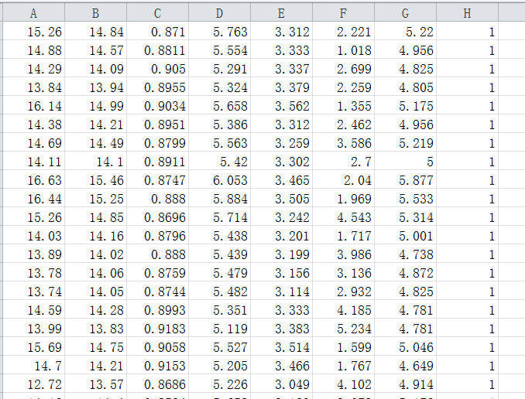
统计检验
数据集seeds_dataset.csv包括三种不同品种小麦籽粒几何性状的测定数据，包括小麦籽粒的七个几何参数：
面积A、周长P、紧凑度C、籽粒长度、籽粒宽度、不对称系数和核槽的长度。最后一列为小麦种子的类别。
问题：检验种子数据集seeds_dataset.csv中2号小麦种子的面积均值，通过零假设，假定均值为18.0，确定检验水平：$α=0.05$。

Slide 29
统计检验
为了检验2号种子的面积均值是不是18.0，我们选择t检验完成该假设检验。scipy.stats包提供的ttest_1samp()方法实现了单样本t检验（One-Samples T Test），原型如下：
scipy.stats.ttest_1samp(a, popmean, axis=0, nan_policy='propagate', alternative='two-sided')
ttest_1samp()方法实现了对独立观测样本a的期望值(均值)等于给定总体均值 popmean 的零假设的检验。各个参数说明如下：
a：数组，观测样本。
popmean：float或数组。零假设中的期望值。如果是数组，那么它必须具有与不包括轴维度相同的形状。
返回值：statistic：浮点数或数组，t统计量。
pvalue： 浮点数或数组，双侧概率值。
https://docs.scipy.org/doc/scipy/reference/generated/scipy.stats.ttest_1samp.html#scipy.stats.ttest_1samp

Slide 30
统计检验
# 读取小麦种子数据
file = open(r"./seeds_dataset.csv","r",encoding='utf-8')
seeds_data = file.read()
# 把读入的种子数据由字符串数据转换成二维列表
rows = seeds_data.split('\n')
final_data = []
for row in rows:
split_list = row.split(',')
final_data.append(split_list)
# 确定观测样本：2号种子的面积
area = []
for row in final_data[0:len(final_data)-1]:
if row[7]=="2":
area.append(float(row[0]))
# list转换成ndarray
area = np.array(area)
# 调用stats.ttest_1samp()方法完成t检验
res = stats.ttest_1samp(a = area, popmean = 18.0)
pvalue值为0.056106266984426667，大于0.05，说明总体均值和零假设中的期望值没有显著性差异，可以接受2号种子的面积均值为18.0的假设；statistic为正，说明样本均值大于总体均值。

Slide 31

统计检验
问题2：通过种子的面积来检验小麦种子数据集seeds_dataset.csv中1号种子和2号小麦种子是否来自同一个品种，检验水平：$α=0.05$。
scipy.stats包提供了两个解决两个独立样本均值的t检验方法，分别是ttest_ind()方法和ttest_ind_from_stats()方法。第一个方法要求输入原始样本数据，第二个方法要求输入样本的描述统计量（均值，标准差，样本数）等。

Slide 32
统计检验
解法1：
ttest_ind()方法原型如下：
stats.ttest_ind(a, b, axis=0, equal_var=True, nan_policy='propagate', permutations=None, random_state=None, alternative='two-sided', trim=0)
stats.ttest_ind()方法实现了对两个独立样本具有相同平均(预期)值的零假设的检验。各个参数说明如下：
a：数组，观测样本1。
b：数组，观测样本2。
equal_var: bool，可选参数。默认为True，执行的是一个标准的独立两个样本的测试，该测试假定总体方差为相等。如果为False，执行Welch的t检验，该检验不假设总体方差相等。
返回值：statistic：浮点数或数组，t统计量。
pvalue： 浮点数或数组，双侧概率值。

Slide 33
统计检验
Ttest_indResult(statistic=-11.054435150111685, pvalue=9.7115162632249441e-21)
结果可知，pvalue值远远小于0.05，说明两个样本的总体均值不相等，即1号种子和2号种子来自不同的小麦品种。统计量为负，说明1号种子的均值大于2号小麦种子的均值。
解法1：
# 确定观测样本：1号种子和2号种子的面积
area1 = []
area2 = []
for row in final_data[0:len(final_data)-1]:
if row[7] == "1":
area1.append(float(row[0]))
if row[7] == "2":
area2.append(float(row[1]))
# list转换成ndarray
area1 = np.array(area1)
area2 = np.array(area2)
# 调用ttest_ind
res = stats.ttest_ind(area1, area2)

Slide 34
统计检验
解法2：
# 计算两个样本的统计量：均值、方差、样本量
area1_m = area1.mean()
area1_s = area1.std()
area2_m = area2.mean()
area2_s = area2.std()
num1 = len(area1)
num2 = len(area2)
# 计算修正样本标准差
modified_area1_s = np.sqrt(np.float32(num1)/np.float32(num1-1)) * area1_s
modified_area2_s = np.sqrt(np.float32(num2)/np.float32(num2-1)) * area2_s
res = stats.ttest_ind_from_stats(mean1=area1_m,std1=modified_area1_s,
nobs1=num1, mean2=area2_m, std2=modified_area2_s, nobs2=num2)
结果如下：
Ttest_indResult(statistic=-11.05443561239945, pvalue=9.7114897328996803e-21)

Slide 35
第8.2节 线性代数--linalg
线性代数（Linear Algebra）主要研究线性关系，其核心内容包括线性方程组、矩阵、行列式、向量组的线性相关性、向量空间、线性变换、方阵的特征值和特征向量、方阵的对角化和二次型等。许多实际问题，如线性规划、电路设计、信息隐藏、计算机图像处理等技术，都可归结为线性问题来解决。SciPy线性代数包（scipy.linalg）是使用优化的ATLAS LAPACK和BLAS库构建的，具有高效的线性代数运算能力。
https://docs.scipy.org/doc/scipy/tutorial/linalg.html
Notes:
stats包提供了rv_continous、rv_discrete 和rv_histogram三个类作为所有概率分布的基类，具体的，rv_continous是所有连续随机变量类的基类，rv_discrete是所有离散随机变量类的基类。换句话说，每一个单变量的分布都是rv_continous或者rv_discrete的派生类的对象（实例）。
表8-2 stats中的三个基类
类
说明
rv_continuous
用于子类化的通用连续随机变量类
rv_discrete
用于子类化的通用离散随机变量类
rv_histogram
生成由直方图给出的分布，是rv_continuous类的子类

Slide 36
解线性方程组
问题：求解线性方程a*X=b，其中a为[[3, 2, 0], [1, -1, 0], [0, 5, 1]]，b为[2, 4, -1]
scipy.linalg.solve函数可用于解形如a*X=b，a为方阵的线性方程。函数原型如下：
scipy.linalg.solve(a, b, sym_pos=False, lower=False, overwrite_a=False, overwrite_b=False, check_finite=True, assume_a='gen', transposed=False)

Slide 37

解线性方程组
问题：求解线性方程a*X=b，其中a为[[3, 2, 0], [1, -1, 0], [0, 5, 1]]，b为[2, 4, -1]
import numpy as np
from scipy import linalg
a = np.array([[6, 4, 0], [2, -2, 0], [0, 10, 2]])
b = np.array([4, 8, -2])
x = linalg.solve(a, b)
如何验证结果是否正确？

Slide 38



解线性方程组
问题2：解下列三元一次方程
$$2x+5y+7z=11$$
$$x+6y+4z=9$$
$$2x+y+3z=6$$
分析：方程组用一个矩阵的形式表示，如下：
$$\left[\begin{matrix}2 & 5 & 7 \\ 1 & 6 & 4 \\ 2 & 1 & 3\end{matrix}\right] \left[\begin{matrix}x \\ y \\ z\end{matrix}\right]=\left[\begin{matrix}11 \\ 9 \\ 6\end{matrix}\right]$$
scipy.linalg.solve函数可解决这个问题！
可表示成a*X=b的形式，其中a=$\left[\begin{matrix}2 & 5 & 7 \\ 1 & 6 & 4 \\ 2 & 1 & 3\end{matrix}\right]$，X=$\left[\begin{matrix}x \\ y \\ z\end{matrix}\right]$，b=$\left[\begin{matrix}11 \\ 9 \\ 6\end{matrix}\right]$

Slide 39
线性最小二乘解
最小二乘法（又称最小平方法）是一种数学优化技术，线性最小二乘问题出现在应用数学的许多分支中，它通过最小化误差的平方和寻找数据的最佳函数匹配。利用最小二乘法可以简便地求得未知的数据，并使得这些求得的数据与实际数据之间误差的平方和为最小。scipy的线性代数模块linalg提供了lsqst方法计算方程Ax = b的最小二乘解，该方法是通过计算能够使2-范数|b-Ax|最小化的向量x来求解等式Ax = b。lsqst方法原型如下：
scipy.linalg.lstsq(a, b, cond=None, overwrite_a=False, overwrite_b=False, check_finite=True, lapack_driver=None)

Slide 40
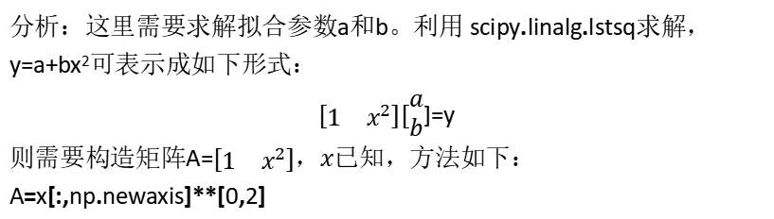
线性最小二乘解
问题：假设有x= [1.2, 2, 3.5, 4.5, 5, 7, 8], y = [0.4, 1.2, 1.7, 2.1, 3.5, 6.0, 8.8]，假设数据满足y=a+bx²，求满足条件的参数[a,b]。
分析：这里需要求解拟合参数a和b。利用 scipy.linalg.lstsq求解，y=a+bx²可表示成如下形式：
$[\begin{matrix}1 & x^{2}\end{matrix}][\begin{matrix}a \\ b\end{matrix}$]=y
则需要构造矩阵A=$[\begin{matrix}1 & x^{2}\end{matrix}]$，$x$已知，方法如下： A=x[:,np.newaxis]**[0,2]
A为一个(7, 2)的数组，输出如下：
[[ 1. 1.44]
[ 1. 4. ]
[ 1. 12.25]
[ 1. 20.25]
[ 1. 25. ]
[ 1. 49. ]
[ 1. 64. ]]

Slide 41
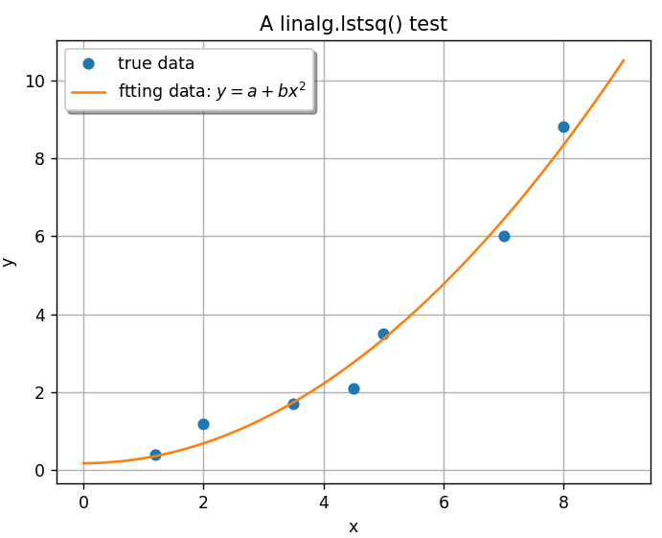
线性最小二乘解
问题：假设有x= [1.2, 2, 3.5, 4.5, 5, 7, 8], y = [0.4, 1.2, 1.7, 2.1, 3.5, 6.0, 8.8]，假设数据满足y=a+bx²，求满足条件的参数[a,b]。
C的结果如下：
array([ 0.18270914, 0.12743569])
即[a,b]=[0.18270914, 0.12743569]
import numpy as np
from scipy import linalg
# 给出x,y的值
x = np.array([1, 2.5, 3.5, 4, 5, 7, 8.5])
y = np.array([0.3, 1.1, 1.5, 2.0, 3.2, 6.6, 8.6])
# 构造矩阵A
A=x[:,np.newaxis]**[0,2]
# 调用方法
C, resid, rank, s = linalg.lstsq(A, y)

Slide 42
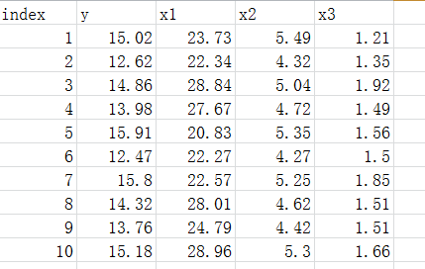
线性最小二乘解
问题：数据集meat.csv描述的是某猪场10头投育肥猪4个酮体形状的数据资料，试利用y=a₀+a₁x₁+a₂x₂+a₃x₃进行瘦肉量y对眼肌面积x₁、腿肉量x₂、腰肉量x₃的多元回归分析。

Slide 43
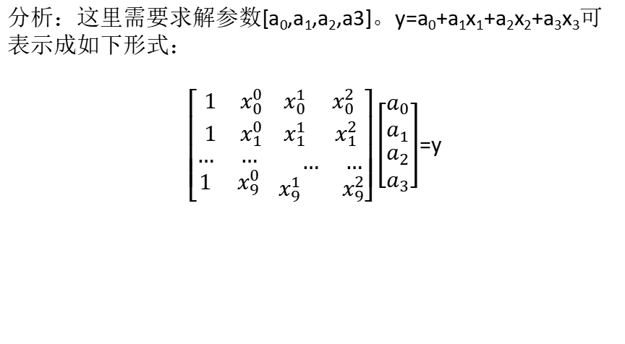
线性最小二乘解
分析：这里需要求解参数[a₀,a₁,a₂,a3]。y=a₀+a₁x₁+a₂x₂+a₃x₃可表示成如下形式：
$\left[\begin{aligned}\begin{matrix}1 & x_{0}^{0} \\ 1 & x_{1}^{0}\end{matrix}\begin{matrix}{ x}_{0}^{1} & x_{0}^{2} \\ { x}_{1}^{1} & { x}_{1}^{2}\end{matrix} \\ \begin{matrix}… & … \\ 1 & x_{9}^{0}\end{matrix}\begin{matrix} … & … \\ x_{9}^{1} & x_{9}^{2}\end{matrix}\end{aligned}\right]\left[\begin{aligned}\begin{matrix}a_{0} \\ a_{1}\end{matrix} \\ a_{2} \\ a_{3}\end{aligned}\right]$=y
可利用 scipy.linalg.lstsq求解，快动手试试吧!

Slide 44
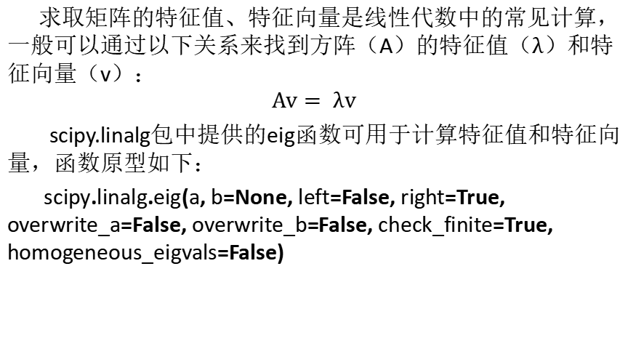
特征值和特征向量
求取矩阵的特征值、特征向量是线性代数中的常见计算，一般可以通过以下关系来找到方阵（A）的特征值（$λ$）和特征向量（v）：
$$Av= λv$$
scipy.linalg包中提供的eig函数可用于计算特征值和特征向量，函数原型如下：
scipy.linalg.eig(a, b=None, left=False, right=True, overwrite_a=False, overwrite_b=False, check_finite=True, homogeneous_eigvals=False)

Slide 45
特征值和特征向量
求取矩阵的特征值、特征向量是线性代数中的常见计算，一般可以通过以下关系来找到方阵（A）的特征值（$λ$）和特征向量（v）：
$$Av= λv$$
scipy.linalg包中提供的eig函数可用于计算特征值和特征向量，函数原型如下：
scipy.linalg.eig(a, b=None, left=False, right=True, overwrite_a=False, overwrite_b=False, check_finite=True, homogeneous_eigvals=False)
参数a是一个（N,N）维的复矩阵或实矩阵，其特征值和特征向量将被计算，该函数返回值为矩阵A的特征值和特征向量。

Slide 46
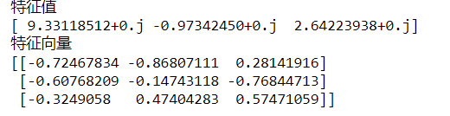

特征值和特征向量
问题：计算$\left[\begin{matrix}2 & 5 & 7 \\ 1 & 6 & 4 \\ 2 & 1 & 3\end{matrix}\right]$的特征值和特征向量
A = np.array([[2,5,7],[1,6,4],[2,1,3]])
# 求解
l, v = linalg.eig(A)
print('特征值')
print (l)
print('特征向量')
print (v)
若A不是方阵，会发生什么事情呢？

Slide 47
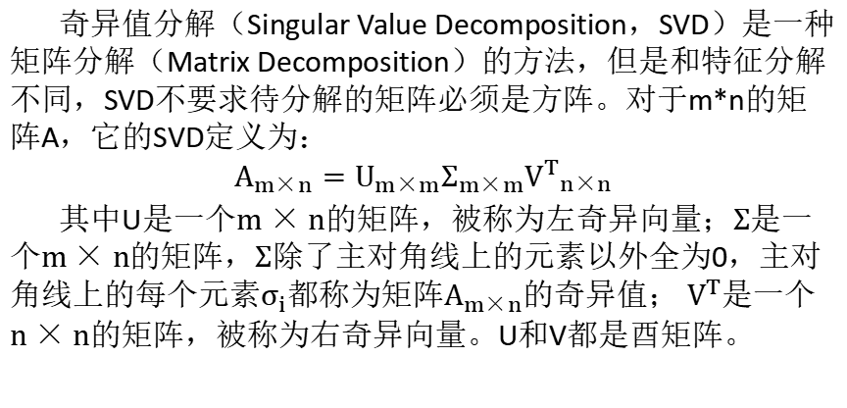
奇异值分解-SVD
奇异值分解（Singular Value Decomposition，SVD）是一种矩阵分解（Matrix Decomposition）的方法，但是和特征分解不同，SVD不要求待分解的矩阵必须是方阵。对于m*n的矩阵A，它的SVD定义为：
$$Α_{m×n}=U_{m×m}Σ_{m×m}{V^{T}}_{n×n}$$
其中U是一个$m×n$的矩阵，被称为左奇异向量；$Σ$是一个$m×n$的矩阵，$Σ$除了主对角线上的元素以外全为0，主对角线上的每个元素$σ_{i}$都称为矩阵$Α_{m×n}$的奇异值；$V^{T}$是一个$n×n$的矩阵，被称为右奇异向量。U和V都是酉矩阵。

Slide 48
奇异值分解-SVD
奇异值分解（Singular Value Decomposition，SVD）是一种矩阵分解（Matrix Decomposition）的方法，但是和特征分解不同，SVD不要求待分解的矩阵必须是方阵。对于m*n的矩阵A，它的SVD定义为：
$$Α_{m×n}=U_{m×m}Σ_{m×m}{V^{T}}_{n×n}$$
其中U是一个$m×n$的矩阵，被称为左奇异向量；$Σ$是一个$m×n$的矩阵，$Σ$除了主对角线上的元素以外全为0，主对角线上的每个元素$σ_{i}$都称为矩阵$Α_{m×n}$的奇异值；$V^{T}$是一个$n×n$的矩阵，被称为右奇异向量。U和V都是酉矩阵。

Slide 49
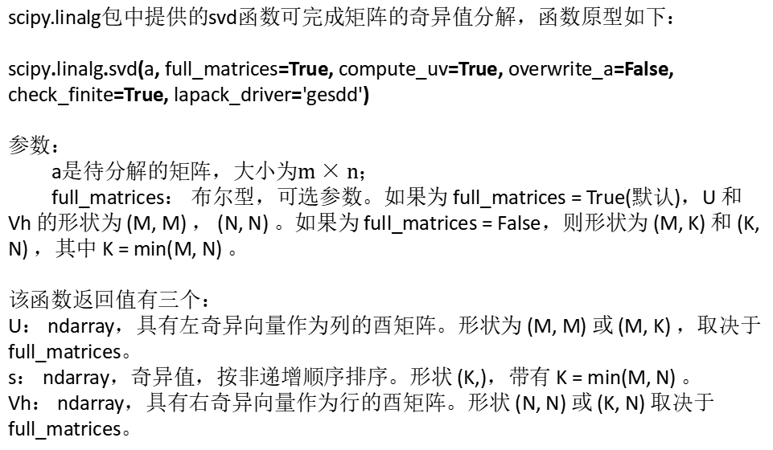
奇异值分解-SVD
scipy.linalg包中提供的svd函数可完成矩阵的奇异值分解，函数原型如下：
scipy.linalg.svd(a, full_matrices=True, compute_uv=True, overwrite_a=False, check_finite=True, lapack_driver='gesdd')
参数：
a是待分解的矩阵，大小为$m×n$；
full_matrices： 布尔型，可选参数。如果为 full_matrices = True(默认)，U 和 Vh 的形状为 (M, M) ， (N, N) 。如果为 full_matrices = False，则形状为 (M, K) 和 (K, N) ，其中 K = min(M, N) 。
该函数返回值有三个：
U： ndarray，具有左奇异向量作为列的酉矩阵。形状为 (M, M) 或 (M, K) ，取决于 full_matrices。
s： ndarray，奇异值，按非递增顺序排序。形状 (K,)，带有 K = min(M, N) 。
Vh： ndarray，具有右奇异向量作为行的酉矩阵。形状 (N, N) 或 (K, N) 取决于 full_matrices。

Slide 50
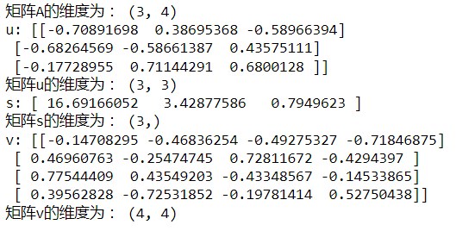
奇异值分解-SVD
问题：计算$\left[\begin{matrix}2 & 5 & 7 8 \\ 1 & 6 & 4 9 \\ 2 & 1 & 3 1\end{matrix}\right]$的SVD分解结果
A = np.array([[2,5,7,8],[1,6,4,9],[2,1,3,1]])
print("矩阵A的维度为：",A.shape)
u, s, v = linalg.svd(A)
print("u:",u)
print("矩阵u的维度为：",u.shape)
print("s:",s)
print("矩阵s的维度为：",s.shape)
print("v:",v)
print("矩阵v的维度为：",v.shape)

Slide 51

奇异值分解-SVD
full_matrices默认为True，所以u和v的维度分别为（3,3）和（4,4），若设置为False，结果怎么样呢？
问题：计算$\left[\begin{matrix}2 & 5 & 7 8 \\ 1 & 6 & 4 9 \\ 2 & 1 & 3 1\end{matrix}\right]$的SVD分解结果
A = np.array([[2,5,7,8],[1,6,4,9],[2,1,3,1]])
print("矩阵A的维度为：",A.shape)
u, s, v = linalg.svd(A)
print("u:",u)
print("矩阵u的维度为：",u.shape)
print("s:",s)
print("矩阵s的维度为：",s.shape)
print("v:",v)
print("矩阵v的维度为：",v.shape)

Slide 52
第8.3节 拟合与优化-optimize
优化是指在某些约束条件下，求解目标函数最优解的过程。机器学习、人工智能中的绝大部分问题都会涉及到求解优化问题。scipy的optimize模块提供了许多常用的数值优化算法，主要包括最小化(或最大化)目标函数的函数、非线性问题求解器(支持局部和全局优化算法)、线性规划、最小二乘最小化、曲线拟合和多元方程系统求解等。
https://docs.scipy.org/doc/scipy/tutorial/optimize.html

Slide 53
解非线性方程（组）
scipy.optimize包提供了函数fsolve()完成对非线性方程（组）的求解。函数原型如下：
scipy.optimize.fsolve(func, x0, args=(), fprime=None, full_output=0, col_deriv=0, xtol=1.49012e-08, maxfev=0, band=None, epsfcn=None, factor=100, diag=None)
该函数的作用是求函数的根。返回由函数func(x)=0定义的（非线性）方程的根，给出初始估计值。

Slide 54
解非线性方程（组）
问题：求解方程x*cos(x) = 4的解。
步骤：
1）变换方程组的形式，要写成f(x)=0的形式，即将题目中的方程组，修改成x*cos(x) – 4 = 0，所以f(x)= x*cos(x) – 4
2）实现func(x)函数，主要是明确要对哪个方程（组）进行求解。func(x)函数可以定义为如下：
def func(x):
return f(x)
题目中f(x)= x*cos(x) – 4，则func函数定义如下：
def func(x):
return x * np.cos(x) - 4

Slide 55
解线性方程（组）
问题：求解方程组x*cos(x) = 4的解。
步骤：
3）设置一个初始解估计值，即给参数x0赋值。对于非线性方程，通常不止一个解，方程在初始解附近按照梯度下降进行求解，从而求得局部最优解。若方程（组）只有唯一解，初始值的设置对方程的解没有影响。
4）由于最终得到的是局部最优解，不一定满足方程，可以使用np.isclose(func(root), 0.0)进行验证，如果是方程（组）的近似解，则为True。

Slide 56

解线性方程（组）
问题：求解方程组x*cos(x) = 4的解。
按照步骤1)—4)，解题如下：
from scipy.optimize import fsolve
import numpy as np
# 定义func(x)函数
# 转换为 x*cos(x) -4 = 0的形式
def func(x):
return x * np.cos(x) - 4
# x初始解为1结果
root = fsolve(func, 1)
print("方程的解：",root)
# 验证解root是不是方程的解
np.isclose(func(root), 0.0)

Slide 57
解非线性方程（组）
问题：求解方程组x0*cos(x1) = 4， x1*x0 - x1 = 5的解。
func(x)函数定义为：
def func(x):
return [x[0] * np.cos(x[1]) - 4,
x[1] * x[0] - x[1] - 5]
初始值设置为[1,1]，求解过程与方程求解步骤一样，快来试试吧！
初始解设置不同，最终的解也不一样，改变初值，测试一下吧！

Slide 58
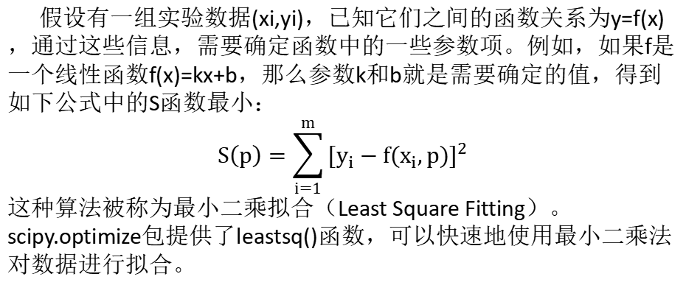
最小二乘拟合
假设有一组实验数据(xi,yi)，已知它们之间的函数关系为y=f(x)，通过这些信息，需要确定函数中的一些参数项。例如，如果f是一个线性函数f(x)=kx+b，那么参数k和b就是需要确定的值，得到如下公式中的S函数最小：
$$S\left(p\right)=\sum_{i=1}^{m}{{[y_{i}−f(x_{i},p)]}^{2}}$$
这种算法被称为最小二乘拟合（Least Square Fitting）。scipy.optimize包提供了leastsq()函数，可以快速地使用最小二乘法对数据进行拟合。

Slide 59
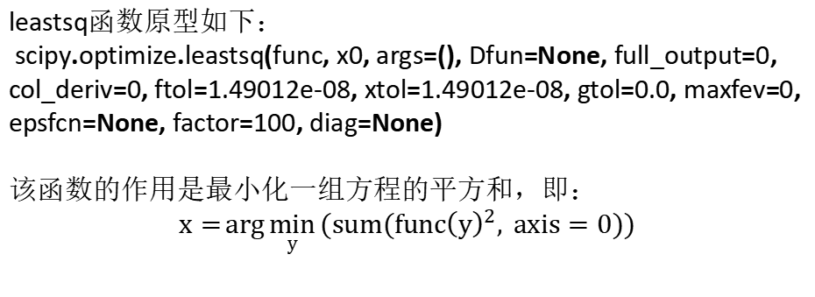
最小二乘拟合
leastsq函数原型如下：
scipy.optimize.leastsq(func, x0, args=(), Dfun=None, full_output=0, col_deriv=0, ftol=1.49012e-08, xtol=1.49012e-08, gtol=0.0, maxfev=0, epsfcn=None, factor=100, diag=None)
该函数的作用是最小化一组方程的平方和，即：
$$x=\arg{\min_{y}{(sum({func\left(y\right)}^{2}, axis=0))}}$$
各个参数可查阅官方文档：https://docs.scipy.org/doc/scipy/reference/generated/scipy.optimize.leastsq.html

Slide 60
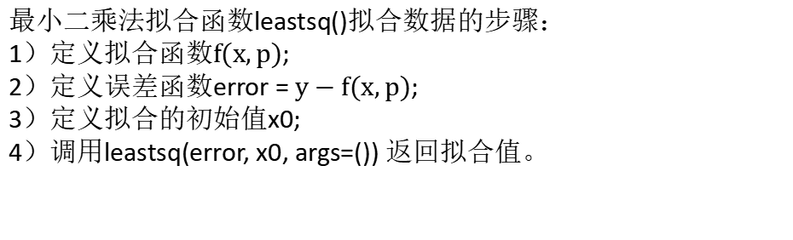
最小二乘拟合
最小二乘法拟合函数leastsq()拟合数据的步骤：
1）定义拟合函数$f(x,p)$;
2）定义误差函数error = $y−f(x,p)$;
3）定义拟合的初始值x0;
4）调用leastsq(error, x0, args=()) 返回拟合值。
问题：利用leastsq()函数拟合数据集seeds_dataset.csv中1号小麦种子的面积和籽粒宽度之间的关系。

Slide 61
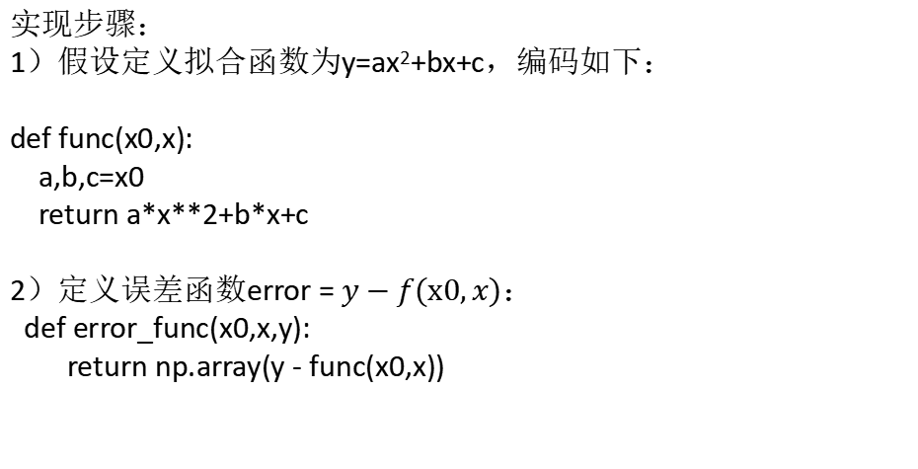
最小二乘拟合
实现步骤：
1）假设定义拟合函数为y=ax²+bx+c，编码如下：
def func(x0,x):
a,b,c=x0
return a*x**2+b*x+c
2）定义误差函数error = $y−f(x0,x)$：
def error_func(x0,x,y):
return np.array(y - func(x0,x))

Slide 62
最小二乘拟合
实现步骤：
3）定义拟合的初始值x0，即拟合函数中参数a,b,c的初始值：
x0=np.array([0.0,0.0,0.0])
4）调用leastsq(error, x0, args=()) 返回拟合值：
fitt = optimize.leastsq(error_func, x0, args=(1号小麦种子的面积，1号小麦种子的籽粒宽度))
按照四个步骤，自动动手实现吧！

Slide 63
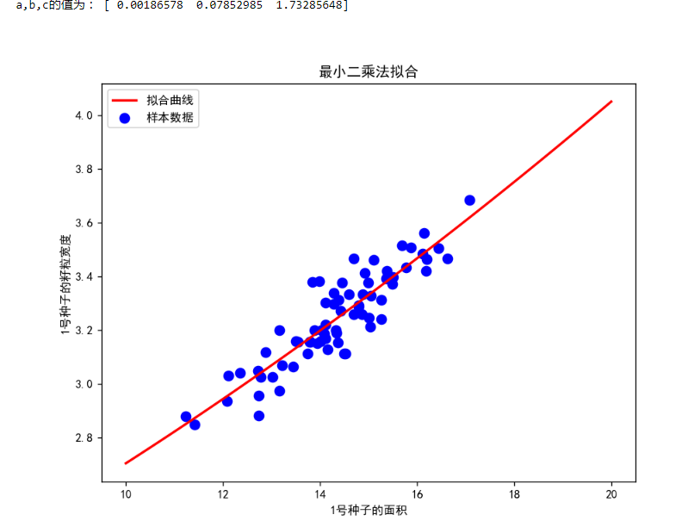
最小二乘拟合
问题：利用leastsq()函数拟合数据集seeds_dataset.csv中1号小麦种子的面积和籽粒宽度之间的关系。关键代码及可视化结果如下：
# 定义拟合函数
def func(x0,x):
a,b,c=x0
return a*x**2+b*x+c
# 定义误差函数
def error_func(x0,x,y):
return np.array(y - func(x0,x))
# 初始的参数a,b,c的值
x0=np.array([0.0,0.0,0.0])
# 调用leastsq函数进行最小二乘法拟合数据
fitt = optimize.leastsq(error_func, x0, args=(area,width))
# 返回值的第1项为拟合出的参数值
print("a,b,c的值为：",fitt[0])

Slide 64
函数局域最小值
scipy.optimize包提供了minimize()函数，该函数为一个变量或者多个变量的标量函数提供了无约束和有约束的最小化算法的通用接口。函数原型如下：
scipy.optimize.minimize(fun, x0, args=(), method=None, jac=None, hess=None, hessp=None, bounds=None, constraints=(), tol=None, callback=None, options=None)
https://docs.scipy.org/doc/scipy/reference/generated/scipy.optimize.minimize.html?highlight=minimize

Slide 65
函数局域最小值
问题：计算函数f(x) = x**2 + 40*sin(x)的最小值。
分析：这是一个单变量函数无约束求极值的例子，目标函数为x**2 + 40*sin(x)。
解法1:
对于目标函数，里面包含一个变量x和两个常数，一个是x的指数2，另一个是sin(x)的倍数40，可以将这两个参数当作常变量，作为args传入目标函数中，具体如下：

Slide 66

函数局域最小值
问题：计算函数f(x) = x**2 + 40*sin(x)的最小值。
解法1:
# 定义目标函数x**2 + 40*sin(x)
# 定义函数
def fun(args):
a,b=args
return lambda x:x**a +b*np.sin(x)
#常数a,b的值
args=(2,40)
# 估计初始最小值
x0 = np.asarray((0))
# 选择优化函数为SLSQP
res = optimize.minimize(fun(args), x0, method='SLSQP')
print(res.success)
print(res.x)
print(res.fun)
结果分析：True表明优化器成功退出，x的最小值为-1.49591909，函数最小值为-37.65014644453162

Slide 67
函数局域最小值
问题：计算函数f(x) = x**2 + 40*sin(x)的最小值。
解法2:直接在目标函数中写明函数的参数
# 定义目标函数
def fun(x):
return x**2 + 40*np.sin(x)
# 估计初始最小值
x0 = np.asarray((0))
# 选择优化函数为SLSQP
res = optimize.minimize(fun, x0, method='SLSQP')
print(res.success)
print(res.x)
print(res.fun)

Slide 68
函数局域最小值
问题：计算函数f(x) = x**2 + 40*sin(x)的最小值。
初始值不同，最终产生的结果也不同，例如将最小值改为2.5，即x0 = np.asarray((2.5)) ，可以自己调试程序试试结果发生了什么变化。

Slide 69
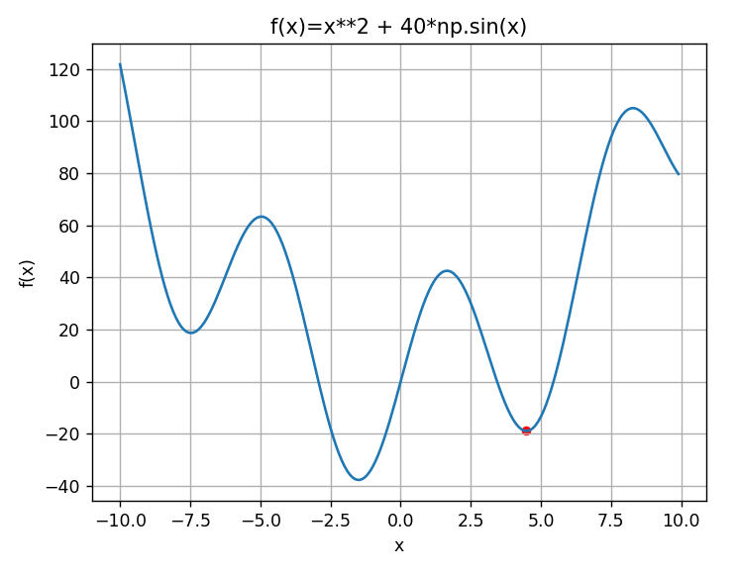
函数局域最小值
函数f(x) = x**2 + 40*sin(x)有多个极小值，可视化结果如下。如果初始值设置不当，获得的最小值有可能只是局部最小值。比如当初始值设为2.5的时候，获得的最小值（图中的红色原点）就是一个局部最小值，初始值设为0时，获得的最小值才是为全局最小值。

Slide 70
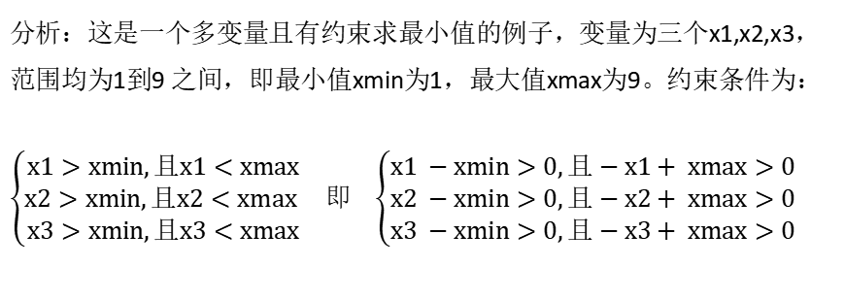
函数局域最小值
问题：计算 2*x1**2 - (1+x2)/(3+x3) +4*x1 的最小值。x1,x2,x3的范围都在1到9 之间。
分析：这是一个多变量且有约束求最小值的例子，变量为三个x1,x2,x3，范围均为1到9 之间，即最小值xmin为1，最大值xmax为9。约束条件为：$\left\{\begin{aligned}x1>xmin,且x1<xmax \\ x2>xmin,且x2<xmax \\ x3>xmin,且x3<xmax\end{aligned}\right.$ 即 $\left\{\begin{aligned}x1 −xmin>0,且−x1+ xmax>0 \\ x2 −xmin>0,且−x2+ xmax>0 \\ x3 −xmin>0,且−x3+ xmax>0\end{aligned}\right.$

Slide 71
函数局域最小值
问题：计算 2*x1**2 - (1+x2)/(3+x3) +4*x1 的最小值。x1,x2,x3的范围都在1到9 之间。
约束函数可以定义为：
def con(args):
# 约束条件 分为eq 和ineq
#eq表示 函数结果等于0 ； ineq 表示 表达式大于等于0
xmin, xmax= args
cons = ({'type': 'ineq', 'fun':lambda x: x[0] - xmin},
{'type': 'ineq', 'fun': lambda x: -x[0] + xmax},
{'type': 'ineq', 'fun': lambda x: x[1] - xmin},
{'type': 'ineq', 'fun': lambda x: -x[1] + xmax},
{'type': 'ineq', 'fun': lambda x: x[2] - xmin},
{'type': 'ineq', 'fun': lambda x: -x[2] + xmax})
return cons

Slide 72

函数局域最小值
在上述约束条件下，目标函数2*x1**2 - (1+x2)/(3+x3) +4*x1 的最小值计算如下：
# 定义目标函数
def fun(args):
a,b,c,d=args
return lambda x: a*x[0]**2-(b+x[1])/(c+x[2]) +d*x[0]
# 定义约束函数 字典类型
def con(args):
......
#定义a,b,c,d四个常量值，根据目标函数直接指定，也可以在目标函数中直接定义
args = (2,1,3,4)
#设置参数范围/约束条件
args1 = (1,9) #xmin, xmax
cons = con(args1)
#设置初始估计值
x0 = np.asarray((5,5,5))
res = optimize.minimize(fun(args), x0, method='SLSQP',constraints=cons)
print(res.success)
print(res.x)
print(res.fun)
问题：计算 2*x1**2 - (1+x2)/(3+x3) +4*x1 的最小值。x1,x2,x3的范围都在1到9 之间。
从结果可知，目标函数的最小值为3.4999999999999067，此时x1,x2,x3的取值分布为1,9,1。

Slide 73
全局最小值
全局优化的目的是在可能存在许多局部最小值的情况下，在给定的范围内找到一个函数的全局最小值。scipy.optimize包提供了几种计算全局最小值的方法，包括basinhopping()，brute()、differential_evolution()、shgo()、dual_annealing()、direct()，各个方法的描述如下：
名称 | 含义
basinhopping(func, x0[, niter, T, stepsize, ...]) | 利用basin-hopping算法求解全局最小值
brute(func, ranges[, args, Ns, full_output, ...]) | 在给定范围内使用brute force方法最小化函数
differential_evolution(func, bounds[, args, ...]) | 利用multivariate方法求解全局最小值
dual_annealing(func, bounds[, args, ...]) | 利用Dual Annealing算法求解全局最小值
direct(func, bounds, *[, args, eps, maxfun, ...]) | 利用DIRECT算法求解全局最小值
shgo(func, bounds[, args, constraints, n, ...]) | 利用SHG优化方法求解全局最小值

Slide 74
全局最小值
basinhopping方法，该方法是一个two-phase的方法，它将全局的步进（stepping）算法和局部最小化算法（optimiz.minimize）结合在一起，步进算法的每一step都采用局部最小化算法。函数原型如下：
scipy.optimize.basinhopping(func, x0, niter=100, T=1.0, stepsize=0.5, minimizer_kwargs=None, take_step=None, accept_test=None, callback=None, interval=50, disp=False, niter_success=None, seed=None, *, target_accept_rate=0.5, stepwise_factor=0.9)
https://docs.scipy.org/doc/scipy/reference/generated/scipy.optimize.basinhopping.html#scipy.optimize.basinhopping

Slide 75

全局最小值
问题：计算函数f(x) = x**2 + 40*sin(x)的最小值
与minimize相比，在初始值为2.5的情况下，仍然返回全局最小值，结果如下：
# 定义目标函数
def fun(args):
a,b=args
return lambda x:x**a +b*np.sin(x)
args=(2,40)
# 估计初始最小值，即算法迭代的最小值
x0 = [2.5]
# 设置内部使用的最小化方法，这个参数将传递给scipy.optimize.minimize()方法
minimizer_kwargs = {"method": " SLSQP "}
res = optimize.basinhopping(fun(args), x0, minimizer_kwargs=minimizer_kwargs, niter=100)
print(res.x)
print(res.fun)

Slide 76
全局最小值
问题：计算函数f(x) = x**2 + 40*sin(x)的最小值
Basinhopping是一个随机的全局优化器，内部调用的仍然是局部最小值函数minimize()，Basinhopping算法只是重复多次调用最小化函数来试图找到目标函数的全局最小值，无法保证它会在指定的迭代次数内找到全局最优值。

Slide 77
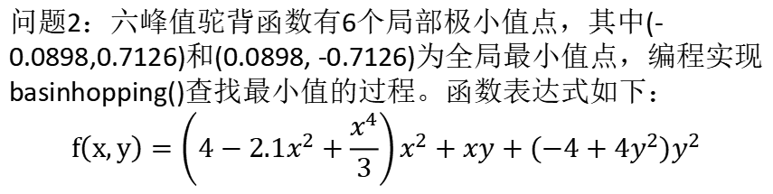
全局最小值
问题2：六峰值驼背函数有6个局部极小值点，其中(-0.0898,0.7126)和(0.0898, -0.7126)为全局最小值点，编程实现basinhopping()查找最小值的过程。函数表达式如下：
$$f\left(x,y\right)=\left(4−2.1x^{2}+\frac{x^{4}}{3}\right)x^{2}+xy+(−4+4y^{2})y^{2}$$
分析：步骤与前一问题一样，这里可以通过计算变量的导数来获得梯度信息，加快算法的搜索速度。目标函数定义如下：
# 定义目标函数
def fun2d(x):
f = (4-2.1*x[0]**2+x[0]**4/3)*x[0]**2 +x[0]*x[1]+(4*x[1]**2-4)*x[1]**2
# 计算x[0]和x[1]的导数
df = np.zeros(2)
df[0] = x[0]**2*(4*x[0]**3/3 - 4.2*x[0]) + 2*x[0]*(x[0]**4/3 - 2.1*x[0]**2 + 4) + x[1]
df[1] = x[0] + 8*x[1]**3 + 2*x[1]*(4*x[1]**2 - 4)
return f, df

Slide 78
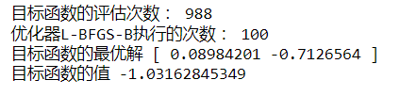
全局最小值
# 设置选择的优化器为L-BFGS-B，同时"jac":True是告诉优化器函数要返回能量和梯度信息（雅克比矩阵）
minimizer_kwargs = {"method":"L-BFGS-B","jac":True}
# 设置迭代最小值
x0=[1.0,1.0]
# 调用函数查找全局最小化值
res = optimize.basinhopping(fun2d, x0, minimizer_kwargs=minimizer_kwargs, niter=100)
print("目标函数的评估次数：",res.nfev)
print("优化器L-BFGS-B执行的次数：",res.nit)
print("目标函数的最优解",res.x)
print("目标函数的值",res.fun)
去掉导数计算部分，修改fun2d函数和minimizer_kwargs，来验证导数确实可以加快运算速度，自己动手试试吧！

Slide 79
综合举例
本实训以鸢尾花数据集数据Iris.csv为列，请利用SVD分解方法实现PCA算法，完成鸢尾花数据的降维，实现在二维平面上的可视化

Slide 80
本章小结
Python科学计算库Scipy提供了许多数学算法和便捷函数。本章内容从数据分析的角度主要介绍了统计、线性代数和拟合与优化三个方面的内容，主要涉及scipy的stats、linalg、optimize包的使用方法。scipy模块还有很多其他有用的数据算法和函数，可以用于解决数学、工程等方面的问题，本章中没有完全涉及和讲解，请根据自己的需求查询文档。

